Slide 1
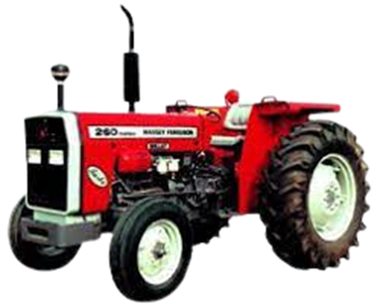
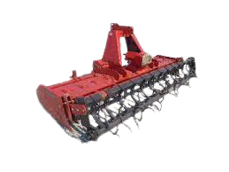
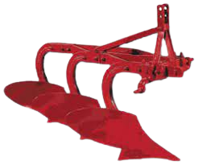
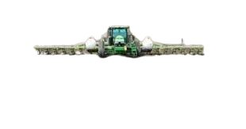
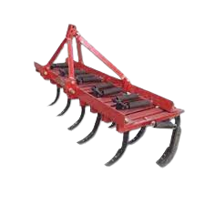
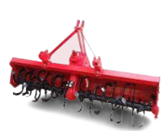
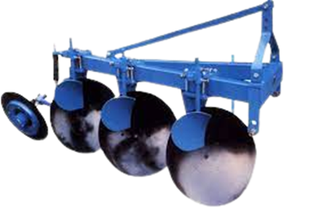
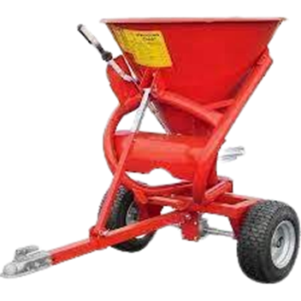
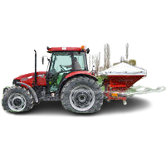
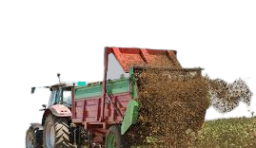
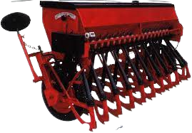
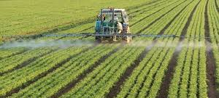
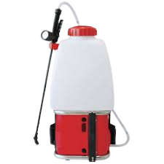
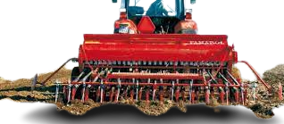
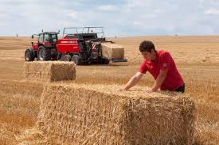
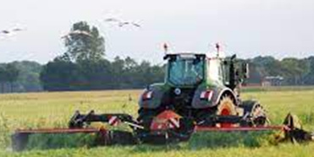
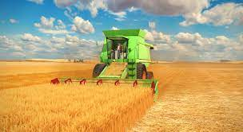
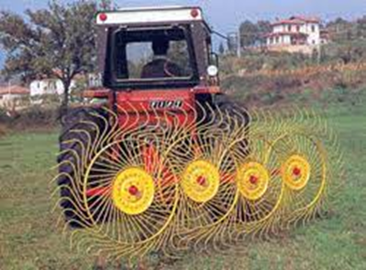
المكينات الزراعية المستخدمة في زراعة القمح
الامشاط الزراعية: تعمل على تفكيك الكتل المتماسكة، الامرالذي يبقي التربة عرضة لفقدان الماء ويؤثر على سرعة نمو البذوز، متعمل الامشاط على تنعيم وتفكيك التربة.
الات التسوية:تساهم هذه الالة بتسوية الارض لتسهيل زراعة البذور وتوزيع المياه بالتساوي، وتعمل علي تسهيل حركة الالات الزراعية اثناء قيامها بوظائفها كالتسميد والرش والحصاد.
الجرار الزراعي: هو القوة الالية الاساسية لانجاز معظم العمليات
الزراعية.(45-55) حصان
اهم وظائف الجرار الزراعي:
نقل المحاصيل الزراعية والاسمدة والعمال
جر وسحب الالات الزراعية مثل: المحاريث والامشاط والات التسطير والبذر والات استصلاح الارض والتسوية.
المحاريث الزراعية: يجرها الجرار الزراعي، تستعمل
لحراثة التربة وتقليبها وتفتيفتها، فتدفن الطبقة السطحية الغنية
بالنيتروجين الذي يزيد خصوبة التربة فتصبح ملائمة لزراعة البذور والاشتال.
وتقسم المحاريث وفقا لانواع مجاريفها الى عدة انواع:
الحفار
الدوار
القلاب القرصي
الات التسميد : يستعمل السماد (الكيماوي او العضوي) للحصول علي محصول افضل، ولتنمو النباتات بشكل اسرع.
وتتم عملية التسميداثناء اعداد التربة للزراعة واثناء عملية الزراعة وبعدها ايضا ولهذا الغرض تستخدم عدة الات بما يتناسب ونوع السماد المراد اضافته للارض.
الالات الوقاية والمكافحة :2-3 حصان
الات نثر البذور
الات التسطير .
الات الزراعة في صفوف
مكبس القش: الة مقطورة بالجرار الزراعي تعمل على جمع القش وصغطة وربطة على شكل مكعبات تسمى بالات.
حصّادة الحبوب: الة زراعية معقدة التركيب تحتوي على محرك ثنائي او رباعي وتستعمل لحصد ودرس المحصول.
فرّازة الحبوب : تعمل بواشطة الجرار الزراعي على فرز الحبوب وعزلها عن المواد الغريبة بواسطة المناخل الهزازة وتحول القش بعد طحنه الى تبن.
الات الحصاد
المحشات : هي الالات المستخدمة في جمع المحاصيل الاعلاف الخضراء ومنها: المحشات ىالدورانية والمحشات الترددية.
لمّامة القش: الة مقطورة بالجرار الزراعي تعمل على جمع القش على شكل اسراب لتسهيل عملية كبسها.

